Slide 1

Vizualizáció n-szintű metamodellező rendszerhez
DMLA webes szerkesztő
Holló-Szabó Ákos
2020

Slide 2
feladat
Többszintű metamodellezés megértése
Kliens megtervezése
Kliens implementációja
Szerver mock

Slide 3
DMLA
Réteges tervezés szemléleti korlátai
Konkretizálás: megkötések hozzáadása
Type
Cardianality
Operation signature
Custom
Példány = precízen definiált és értékkel ellátott

Slide 4
Modern design
Széles menü vs. mély menü
Információ gazdag vs. Átlátható
Szögletes vs. Kerek
Szöveg vs ikon
Színes vs egy színű
3D vs. 2D
Részletes vs. szimbolikus

Slide 5
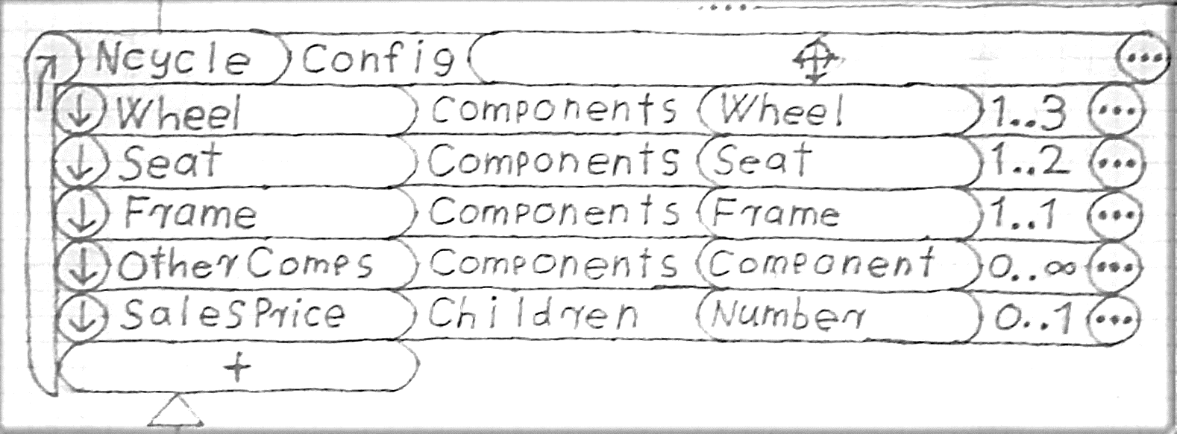
Entity (tervezett)

Slide 6
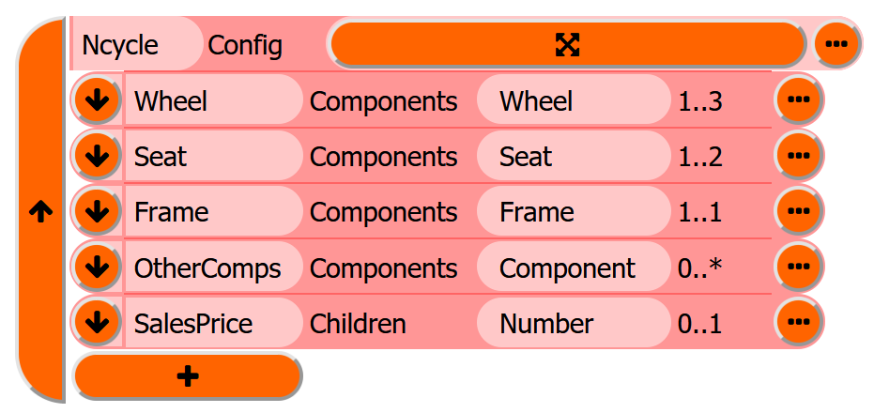
Entity (implementáció)

Slide 7
Layout és menü
Belépési felület
Modell kezelő
Modell szerkesztő
Új modellben csak a Komplex Entity jelenik meg! Ebből kell „leszármaztatni” minden további Entity-t.

Slide 8
konklúzió
Sok alapértelmezés
Kapcsolatok közvetett feltüntetése
Mit feltételez a felhasználó?

Slide 9
További tervek
Fejlett animációk
Drag and Drop
Autofil
A szerver implementálása

Slide 10
Köszönöm a figyelmet!

Slide 11
Várom a kérdéseket!

